Slide 1

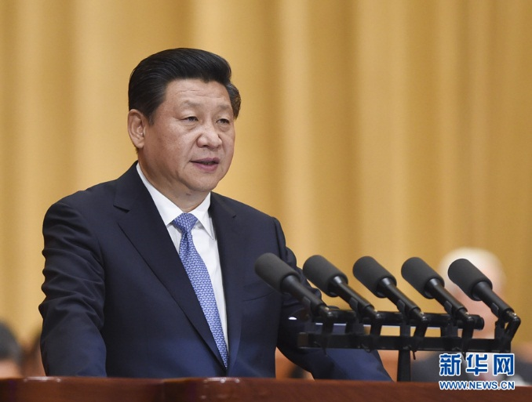

习近平总书记系列重要讲话的
核心要义

